Slide 1
今回の実験について（指導担当の方へ）
今回の実験①（作業①）は
ご都合が良ければ、
事前に実施いただけますと幸いです。
*キリで穴をあける作業が、
ケガに繋がる点含め、
お子様には難しい場合があります。

Slide 2
こども実験教室
じっけん
きょうしつ
だいよんかい
第四回
〜光のくっせつ〜
ひかり

Slide 3
はじめに
み
身のまわりには「ふしぎ」がたくさん！
実験によって、そのひみつが分かるよ
じっけん
わ
きょう
ひかり
今日は「光のくっせつ」について、
いっしょに実験しよう！
じっけん

Slide 4
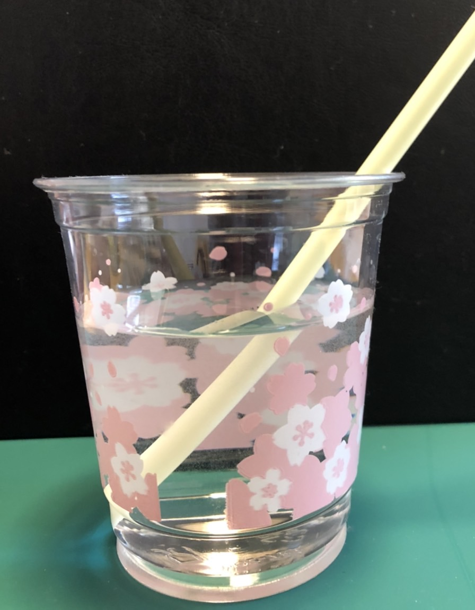
水の中のストローのふしぎ
みず
なか
みず
の
みんなはコップの水をストローで飲んだことあるかな？
その時のコップの様子を思い出してみよう！
水にストローをさすと…
とき
ようす
おも
だ
みず
あれ？

Slide 5








水の中のストローのふしぎ
みず
なか
みず
水にさしたストローをよく見ると、、 水の外と中でストローがずれて
なんでだろう
水にさしたストローをよく見ると、、 水の外と中でストローがずれてる！
み
みず
そと
なか

Slide 6
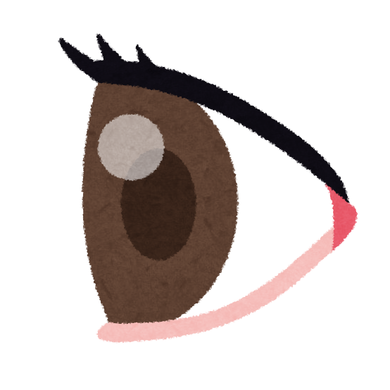
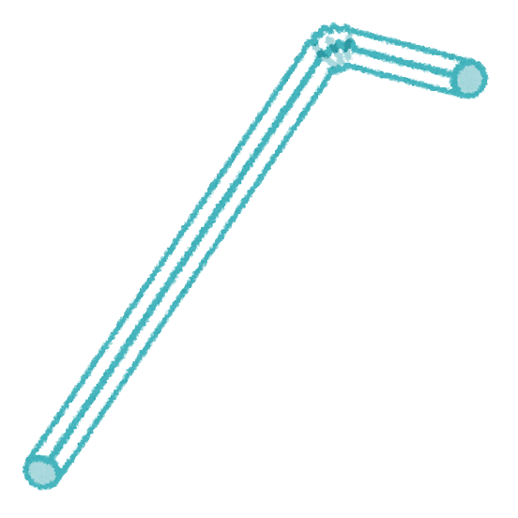
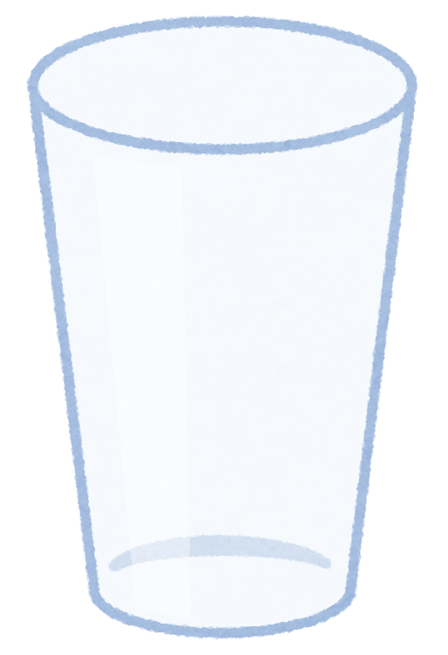
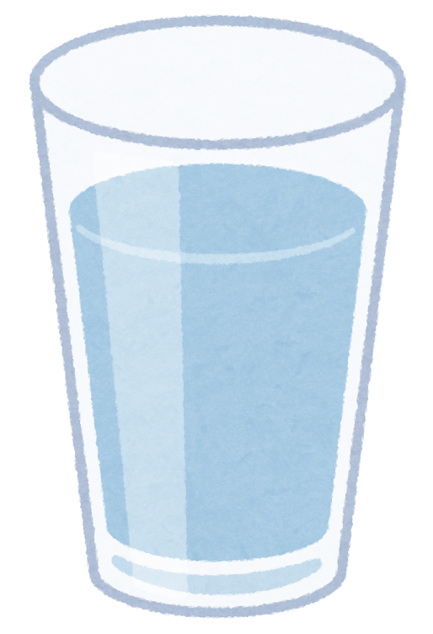



光のくっせつ
ひかり
じつ
ひかり
みず
くうき
もの
とお
とき
実は光には、水と空気みたいな２つの物を通る時、その間で曲がるせいしつがあるんだ！
このことを光のくっせつと言うよ。
ストローがずれて見えたのは、ストローから
出た光が水面で曲がったからなんだ！
実は光には、水と空気みたいな２つの物を通る時、
その間で曲がるせいしつがあるんだ！
あいだ
ま
ひかり
い
み
で
ひかり
すいめん
ま

Slide 7
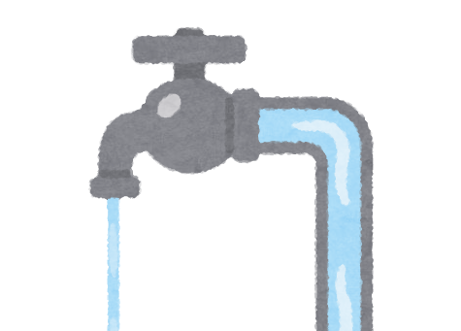
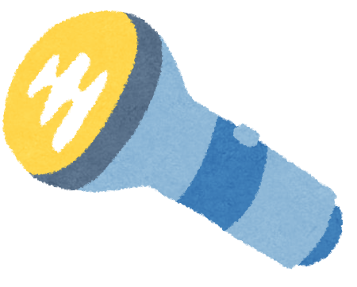
実験①〜水のファイバー〜
じっけん
みず
今日は光のくっせつを使った
色んな実験をやってみよう！
水にかい中電とうの光を当てると…？
きょう
ひかり
つか
いろ
じっけん
みず
ちゅうでん
ひかり
あ

Slide 8
実験を始める前に
じっけん
はじ
まえ
じっけん
ひろ
実験は広いところでやろう！
  せまいと、友だちとぶつかってあぶないよ。
やり方をしっかり理解してから始めよう！
  やり方をまちがえると、うまく結果が出ないことがあるよ。
今回の実験では水を使うよ。
ぬれてもだいじょうぶなところで実験しよう！
とも
かた
りかい
はじ
かた
けっか
で
こんかい
じっけん
みず
つか
じっけん

Slide 9
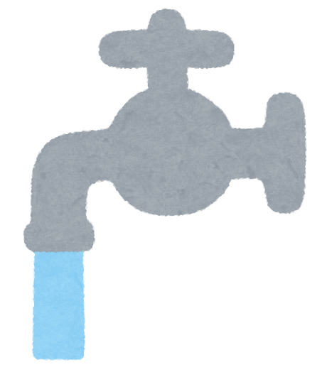

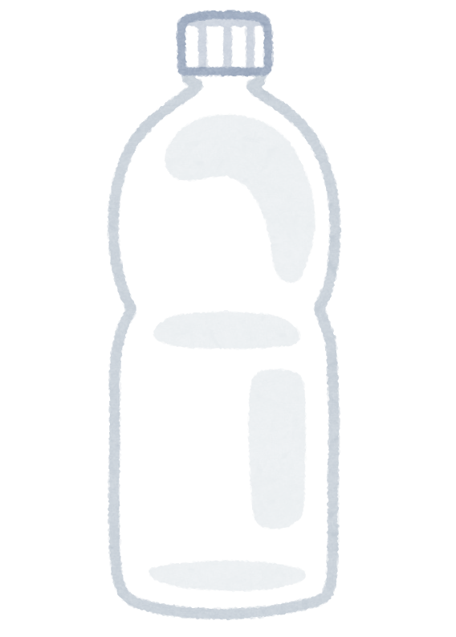
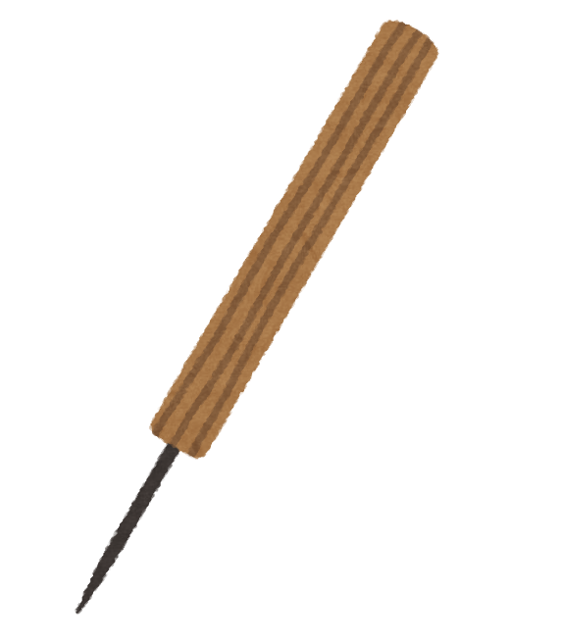
実験①〜準備するもの〜
じっけん
じゅんび
ぽん
ペットボトル １本
かい中電とう １本
キリ １本
水
でん
ちゅう
ぽん
ぽん
みず

Slide 10
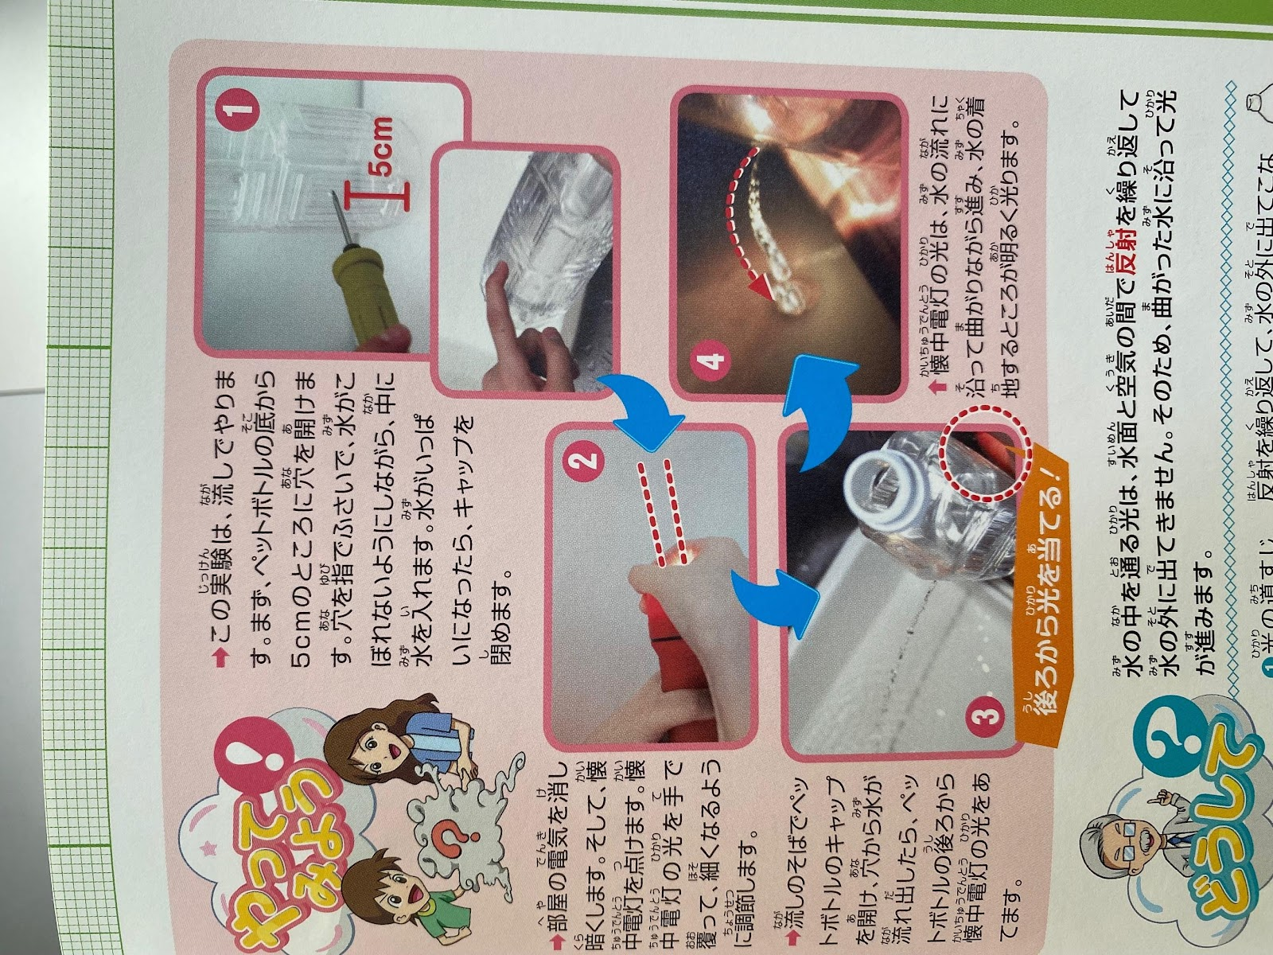
実験①〜やり方〜
じっけん
かた
ペットボトルのそこから５センチぐらいのところにきりであなを開ける。
水がこぼれないようにあなを指でふさぎながら、ボトルに水を入れる。
あ
みず
ゆび
みず
い
みず
い
お
水を入れ終わったら、
ボトルのふたをしめよう！

Slide 11

実験①〜やり方〜
じっけん
かた
へや
でんき
くら
ちゅうでん
部屋の電気を暗くし、かい中電とうをつける。
流しのそばでペットボトルのキャップを開けよう。
あなから水が流れ始めるよ！
とき
ちゅうでん
ひかり
て
この時、かい中電とうの光を手で
おおって、光が細くなるようにしよう！
ひかり
ほそ
なが
あ
みず
なが
はじ

Slide 12
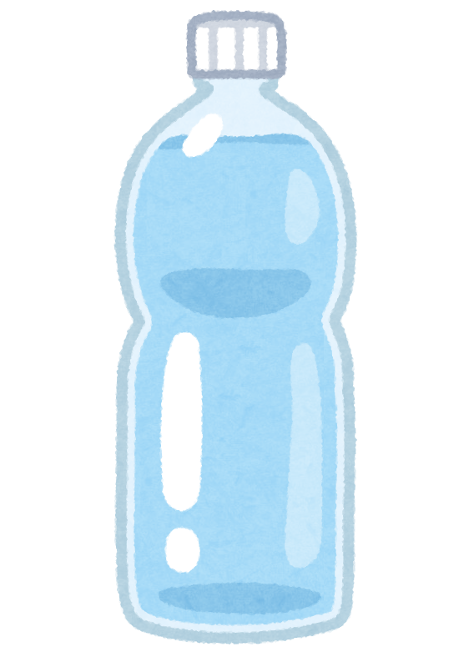
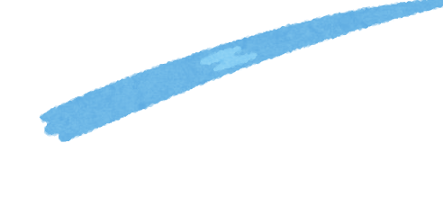



実験①〜やり方〜
じっけん
かた
みず
なが
はじ
うし
水が流れ始めたら、ペットボトルの後ろから
かい中電とうの光を当ててみよう！
光はどうなるかな？
たしかめてみよう！
ちゅうでん
ひかり
あ
ひかり

Slide 13


実験①〜水のファイバー〜
じっけん
みず
ひかり
あ
光を当てると、、
水にそって光が曲がった！
真っ直ぐ進むはずの光が、曲がったね！
どうして曲がったんだろう？
考えてみよう！
みず
ひかり
ま
ま
す
すす
ひかり
ま
ま
かんが

Slide 14
光が曲がったひみつ
ひかり
ま
うし
ひかり
あ
ペットボトルの後ろから光を当てると、
実は、光は水の中を進んで、、
じつ
ひかり
みず
なか
すす

Slide 15

光が曲がったひみつ
ひかり
ま
うし
ひかり
あ
ペットボトルの後ろから光を当てると、
実は、光は水の中を進んで、、実は、水と空気の間ではね返って進んでたんだ！
だから曲がって見えたんだよ。
なんで、光がはね
返ったんだろう…？
じつ
ひかり
みず
なか
すす
みず
くうき
あいだ
水と空気の間で
かえ
すす
はね返りながら進んでたんだ！
ま
み
ひかり
かえ

Slide 16
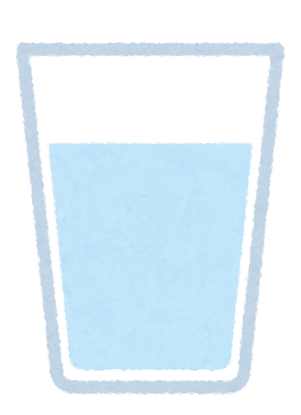
光がはね返ったひみつ
ひかり
かえ
みず
とお
ひかり
くうきちゅう
だ
とき
ひかり
ひかり
水を通った光が空気中にとび出す時、光のくっせつで光は曲がる。水面にさしこむ角度が大きくなるほど、空気中
空気中にとび出す角度も大きくなるよ。
ま
とき
すいめん
かくど
おお
その時、水面にさしこむ角度が大きくなるほど、
くうきちゅう
だ
かくど
おお
かくど
かくど
角度
角度

Slide 17
光がはね返ったひみつ
ひかり
かえ
すいめん
かくど
かくど
おお
とき
ただ水面にさしこむ角度がある角度より大きくなった時、
光は空気中にとび出さずに、水面で全部はね返るようになるんだ！
ひかり
くうきちゅう
だ
すいめん
ぜんぶ
かえ
ちゅうでん
ひかり
かえ
すす
だからかい中電とうの光ははね返って進んだんだ。
かくど
かくど
かくど
角度
角度
角度

Slide 18
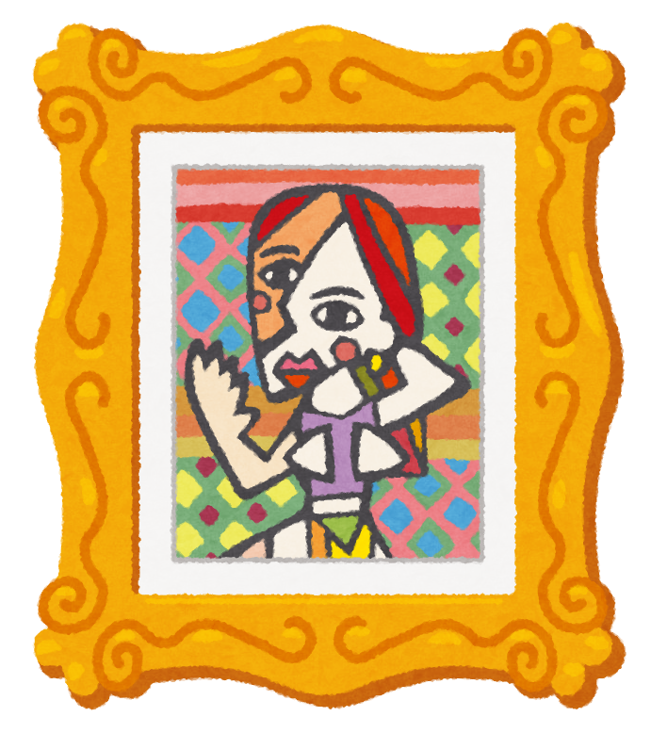
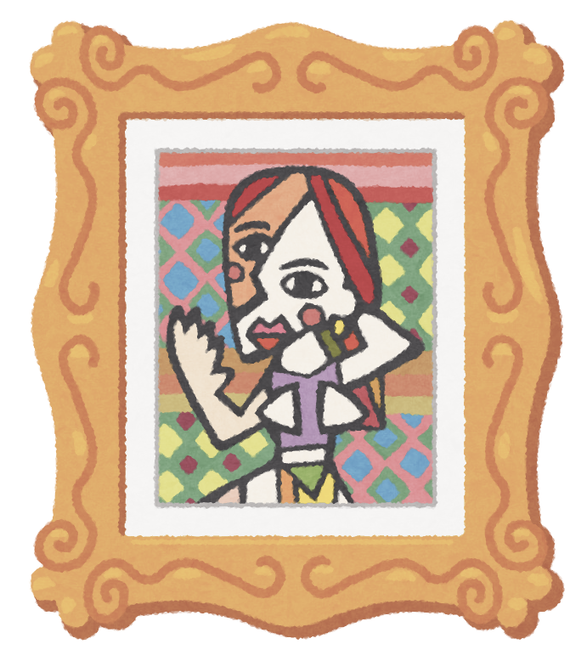
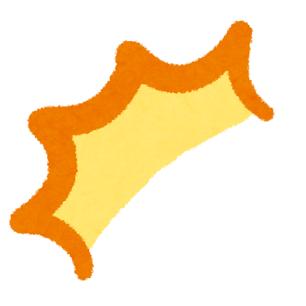

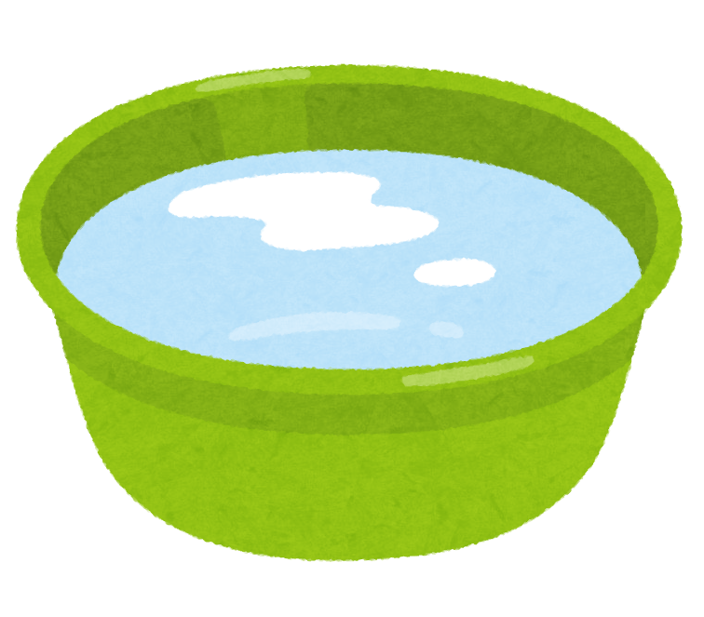
実験②〜水に入れると絵がかわる⁉︎〜
じっけん
みず
い
え
ひかり
つか
ほか
じっけん
光のくっせつを使った他の実験をやってみよう！
水の中に絵を入れると…！？
みず
なか
え
い

Slide 19
もう一度かくにん！
いちど
じっけん
ひろ
実験は広いところでやろう！
  せまいと、友だちとぶつかってあぶないよ。
やり方をしっかり理解してから始めよう！
  やり方をまちがえると、うまく結果が出ないことがあるよ。
今回の実験では水を使うよ。
ぬれてもだいじょうぶなところで実験しよう！
とも
かた
りかい
はじ
かた
けっか
で
こんかい
じっけん
みず
つか
じっけん

Slide 20

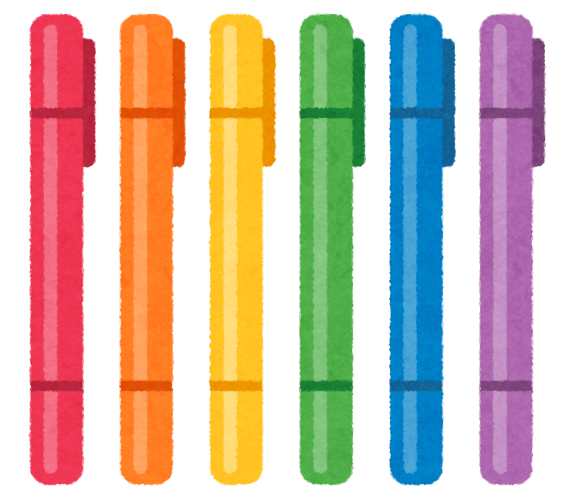

実験②〜準備するもの〜
じっけん
じゅんび
しろ
かみ
白い紙 １まい
小さめのとう明なビニールぶくろ １こ
油せいのカラーペン
とう明なコップ １こ
水
ちい
めい
ゆ
めい
みず

Slide 21
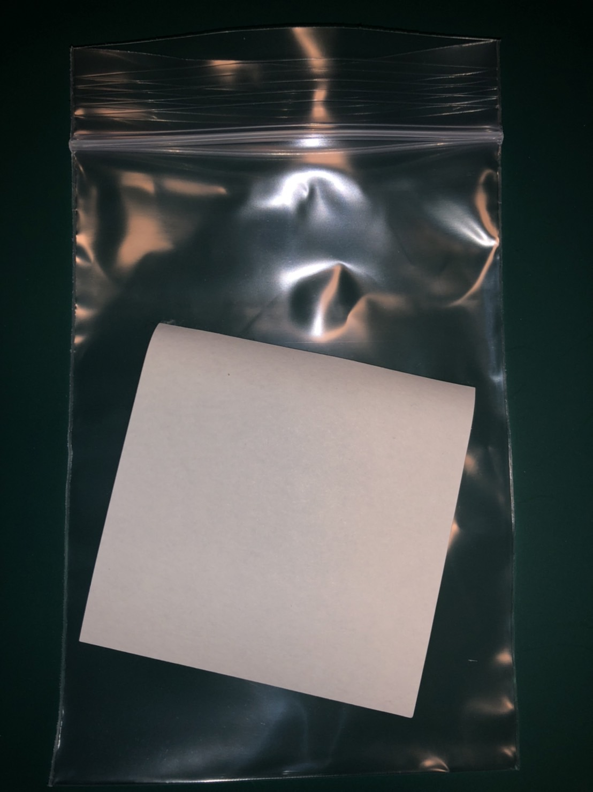
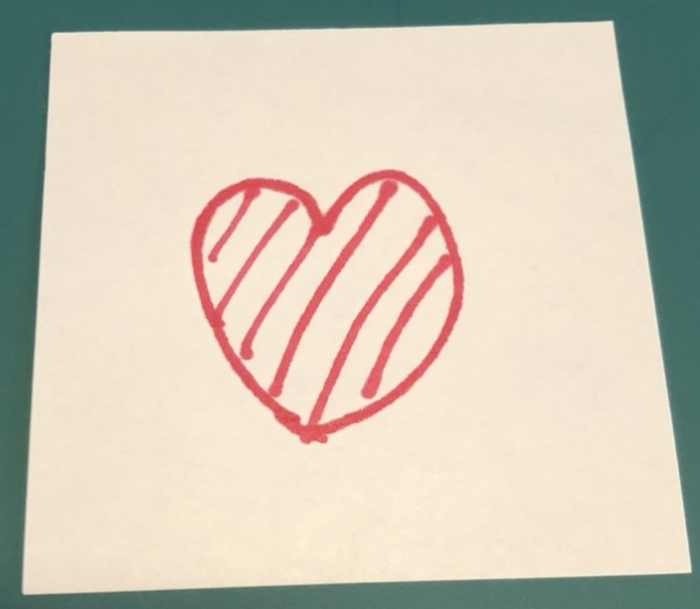
実験②〜やり方〜
じっけん
かた
はい
おお
しろ
かみ
き
ビニールぶくろに入る大きさに白い紙を切る。
カラーペンで白い紙にすきな絵を書いて、
ビニールぶくろに入れる。
しろ
かみ
え
か
い

Slide 22
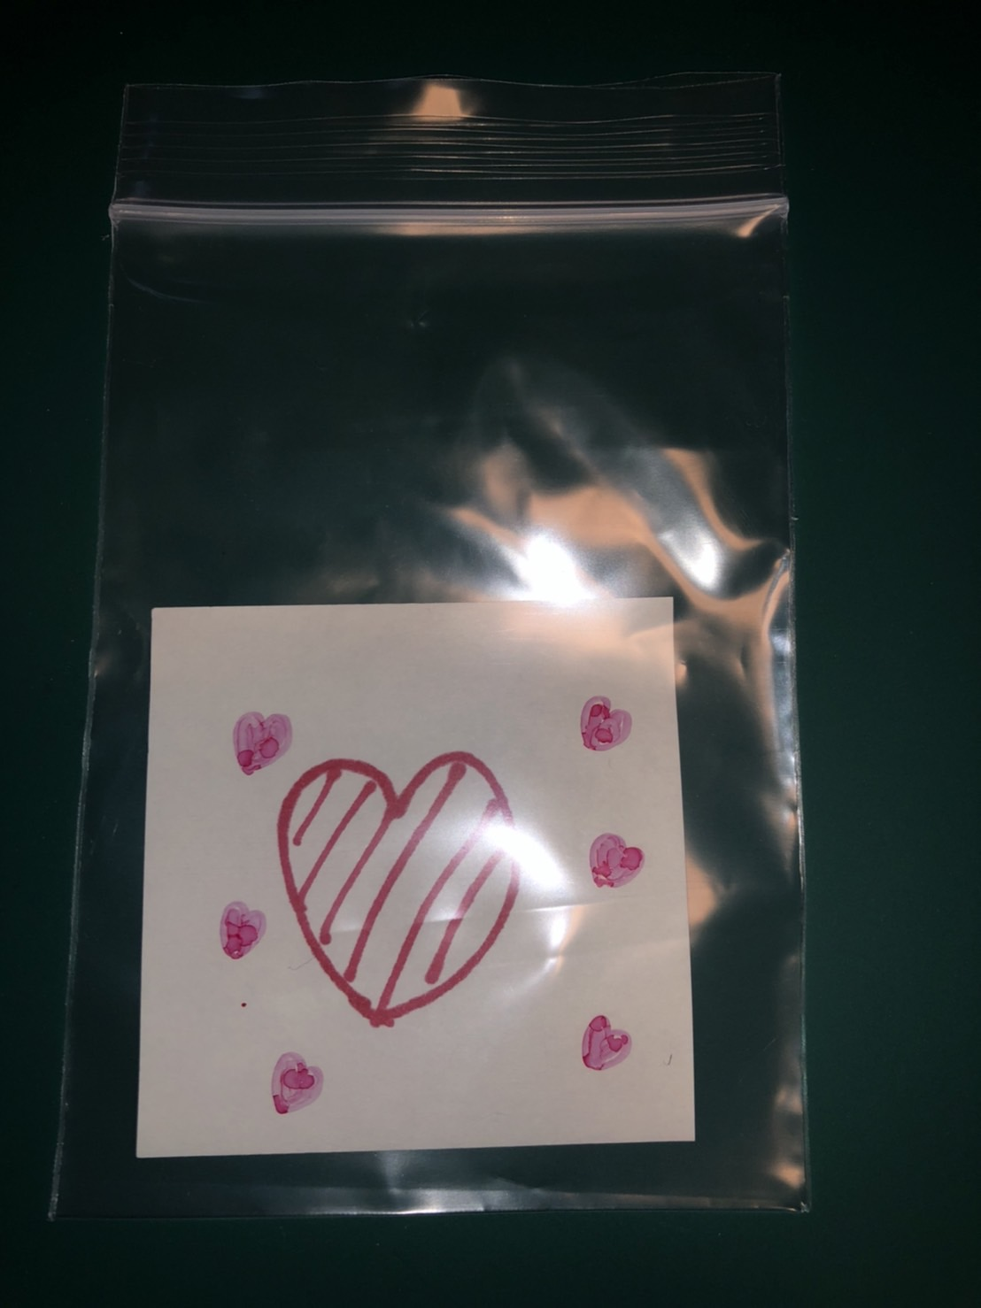
実験②〜やり方〜
じっけん
かた
しろ
かみ
え
かさ
白い紙の絵に重なるように、ビニールぶくろにべつの絵を書く。
え
か

Slide 23
実験②〜やり方〜
じっけん
かた
みず
い
なか
コップに水を入れて、ビニールぶくろをその中に
入れてみよう！
書いた絵はどうなるかな？
たしかめてみよう！
い
か
え

Slide 24
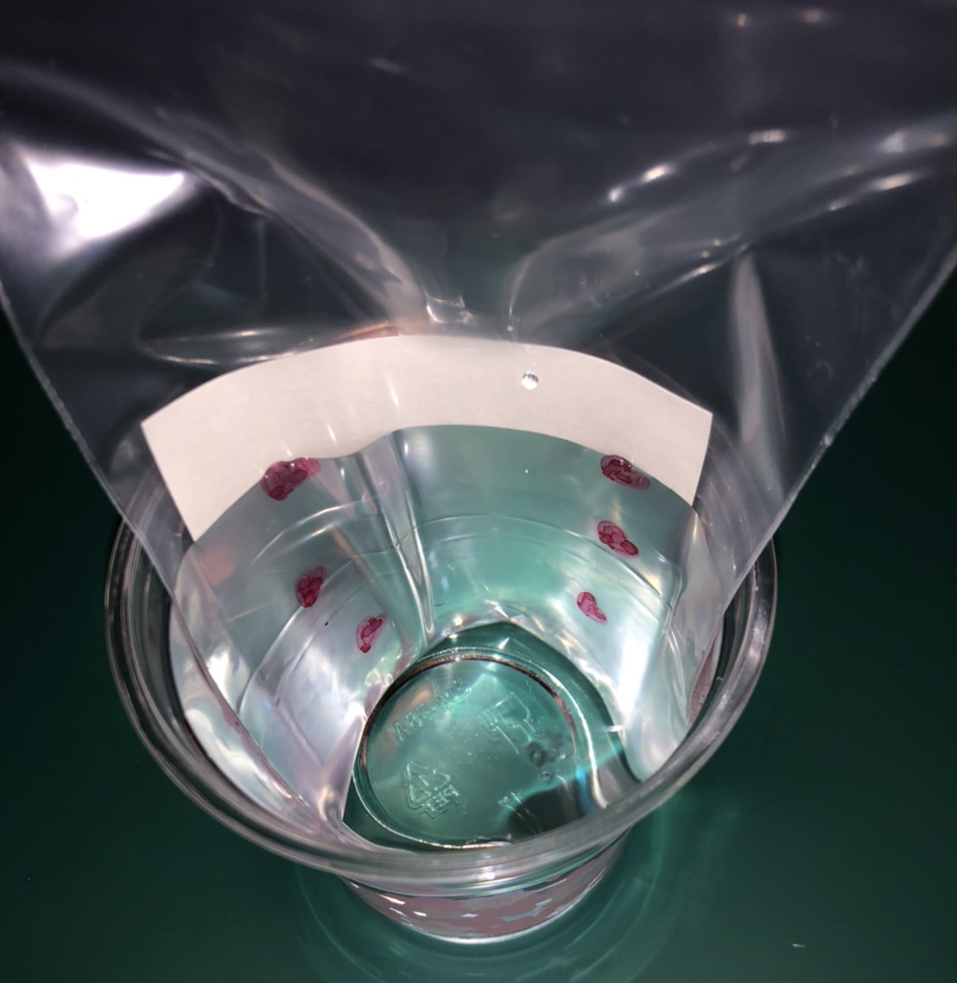

実験②〜水に入れると絵がかわる⁉︎〜
じっけん
みず
い
え
え
みず
い
絵を水に入れると、、
絵が変わった！
紙に書いていた絵が見えなくなったね！
なんで見えなくなったんだろう？
考えてみよう！
え
か
かみ
か
え
み
み
かんが

Slide 25
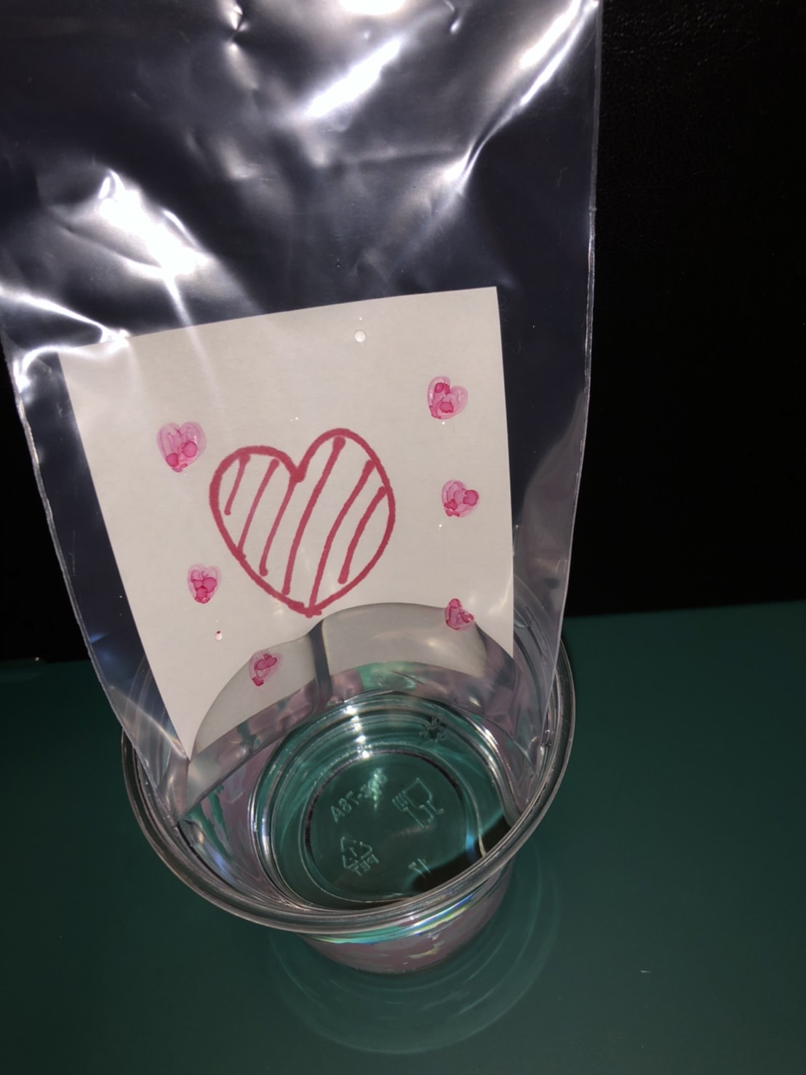
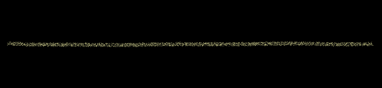
絵が見えなくなった理由
え
み
りゆう
はい
え
くうき
なか
み
ビニールぶくろに入った絵は、空気の中だと見えたけど、水の中だと見えなくなったね。
空気の中と水の中で何が変わったかな？
光の動きに注目してみよう！
みず
なか
み
くうき
なか
みず
なか
なに
か
ひかり
うご
ちゅうもく

Slide 26

絵が見えなくなった理由
え
み
りゆう
くうき
なか
とき
かみ
で
ひかり
ビニールぶくろが空気の中にある時、紙から出た光はビニールを通る時にくっせつして、赤い線のように進むよ。
一方、水の中にある時、実は光はむらさきの線のように進むんだ！
とお
とき
あか
せん
すす
いっぽう
みず
なか
とき
じつ
ひかり
せん
すす
紙
ビニール
紙
ビニール
空気
空気
空気
水

Slide 27


絵が見えなくなった理由
え
み
りゆう
じつ
ひかり
みず
あいだ
実は、光がビニールと水の間を通っていく時には、光がほとんどくっせつしない（曲がらない）んだ！
だから空気の時とくらべて光がずれてしまって、目には見えなくなってしまうんだ。
とお
とき
ひかり
ま
紙
ビニール
くうき
とき
ひかり
め
み
空気
水

Slide 28
まとめ
今日は光のくっせつについて実験したよ！
きょう
ひかり
じっけん
ひかり
みず
くうき
もの
とお
光は水と空気などの２つの物を通るとき、その間で曲がるせいしつがあることが分かったよ。
光が水から空気にさしこむ時の角度が大きい場合、光が水面ではね返ることが分かったよ。
あいだ
ま
わ
ひかり
みず
くうき
とき
かくど
おお
ばあい
ひかり
すいめん
かえ
わ

Slide 29
実験・写真引用元
じっけん しゃしん いんようもと
出典： 理科がもっと好きになる！小学生のおもしろ科学実験 身近なふしぎを発見！（P12,13）
https://www.youtube.com/watch?v=orO7CtWolL0
しゅってん
りか
す
しょうがくせい
かがくじっけん
みぢか
はっけん

